Slide 1

Dirección Ejecutiva de Administración Judicial
Unidad de Recursos Humanos
División de Bienestar y Seguridad Social
Sistema de Gestion de Seguridad y Salud en el Trabajo
INDUCCIÓN Y REINDUCCIÓN
SISTEMA DE GESTIÓN DE LA SEGURIDAD Y LA SALUD EN EL TRABAJO - SG-SST

Slide 2
ESTRUCTURA DE LA RAMA JUDICIAL
RAMA JUDICIAL
Comisión Interinstitucional de la Rama Judicial
Jurisdicción Ordinaria
Jurisdicción de lo Contencioso Administrativo
Jurisdicción Constitucional
Jurisdicción Disciplinaria
Consejo Superior de la Judicatura
Jurisdicciones Especiales
Fiscalía General de la Nación
Jurisdicción Indígena
Jurisdicción de Paz
Corte Suprema de Justicia
Consejo de Estado
Corte Constitucional
Comisión Nacional de Disciplina Judicial
Tribunales Superiores de Distrito Judicial
Tribunales Administrativos
Comisiones Seccionales de Disciplina Judicial
Consejos Seccionales
de la Judicatura
Unidades del Consejo Superior de la Judicatura
Dirección Ejecutiva de Administración Judicial
Juzgados del Circuito
Juzgados Administrativos
Direcciones Seccionales de Administración Judicial
Juzgados Municipales
Fuente: Contexto de la organización SIGCMA

Slide 3
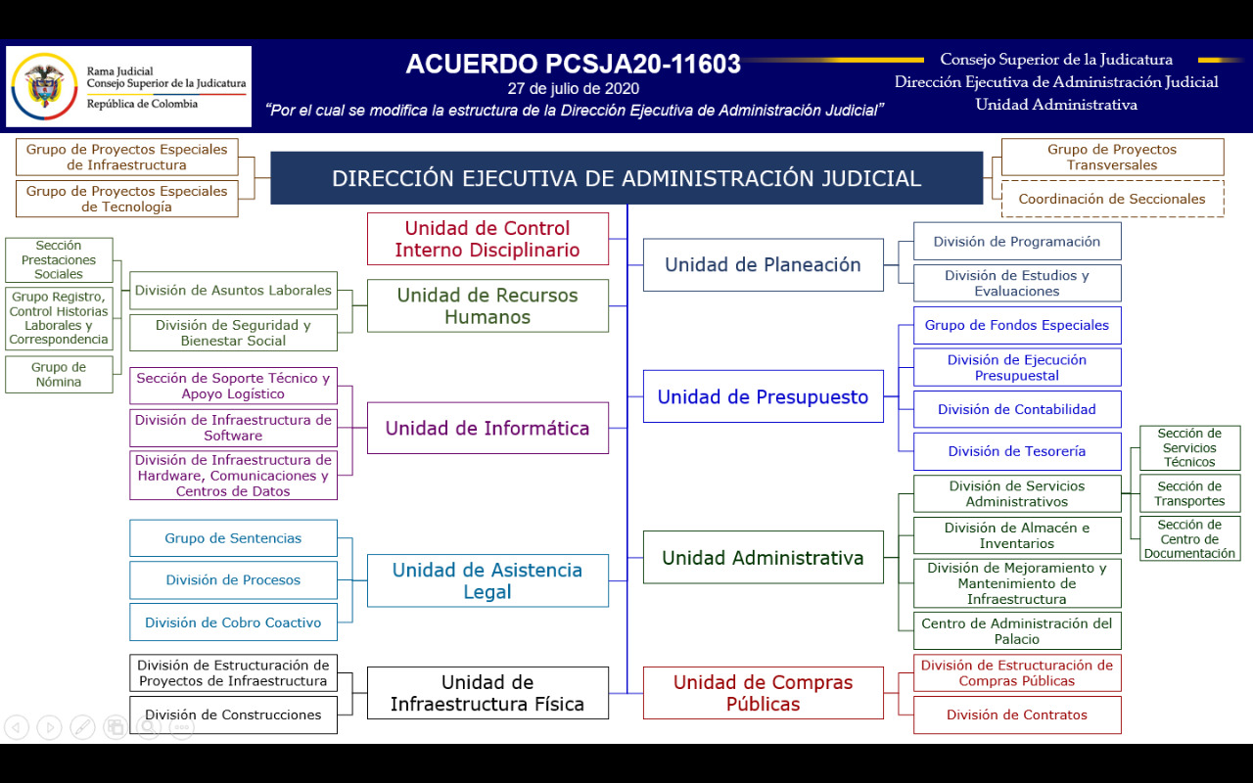
ESTRUCTURA DIRECCIÓN EJECUTIVA DE ADMINISTRACION JUDICIAL (DEAJ)
Fuente: Contexto de la organización SIGCMA

Slide 4
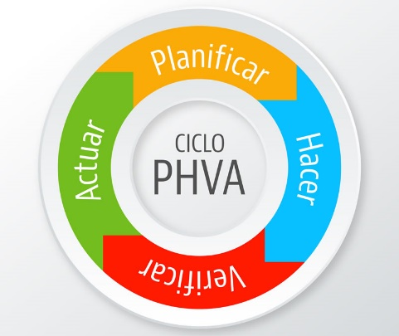

Sistema de Gestión de Seguridad y Salud en el Trabajo (SG-SST). Art.2.2.4.6.4. Decreto 1072 de 2015
Consiste en el desarrollo lógico y por etapas
Basado en la mejora continua
Incluye la política, la organización, la planificación, la aplicación, la evaluación, la auditoría y las acciones de mejora
Con el objetivo de anticipar, reconocer, evaluar y controlar los riesgos que puedan afectar la seguridad y salud en el trabajo: Ciclo PHVA

Slide 5

DEFINICIONES BÁSICAS EN SST
Seguridad y Salud en el trabajo: Es la disciplina que trata de la prevención de las lesiones y enfermedades causadas por las condiciones de trabajo, y de la protección y promoción de la salud de los trabajadores. Tiene por objeto mejorar las condiciones y el medio ambiente de trabajo, así como la salud en el trabajo, que conlleva a la promoción y el mantenimiento del bienestar físico, mental y social de los trabajadores en todas las ocupaciones. (Ley 1562 de 2012)
Enfermedad Laboral
Seguridad y Salud en el trabajo
Accidente Laboral

Slide 6

Accidente de Trabajo (AT): Es todo suceso repentino, como caídas, cortadas, golpes y otros, que ocurre por causa o con ocasión del trabajo y que produce en el trabajador una lesión orgánica, una perturbación funcional o psiquiátrica, una invalidez o la muerte.
Es también accidente de trabajo aquel que se produce durante la ejecución de órdenes del empleador, o contratante durante la ejecución de una labor bajo su autoridad, aún fuera del lugar y horas de trabajo. Igualmente se considera accidente de trabajo el que se produzca durante el traslado de los trabajadores o contratistas desde su residencia a los lugares de trabajo o viceversa, cuando el transporte lo suministre el empleador.
También se considerará como accidente de trabajo el ocurrido durante el ejercicio de la función sindical, aunque el trabajador se encuentre en permiso sindical siempre que el accidente se produzca en cumplimiento de dicha función.
De igual forma se considera accidente de trabajo el que se produzca por la ejecución de actividades recreativas, deportivas o culturales, cuando se actúe por cuenta o en representación del empleador o de la empresa usuaria cuando se trate de trabajadores de empresas de servicios temporales que se encuentren en misión.
en misión.(Ley 1562 de 2012)
Repentino
Por causa
Accidente de Trabajo
Con ocasión

Slide 7
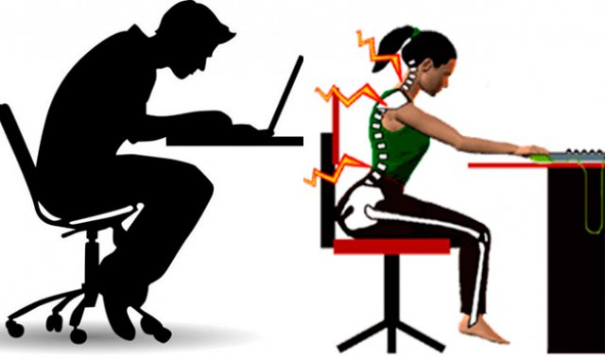
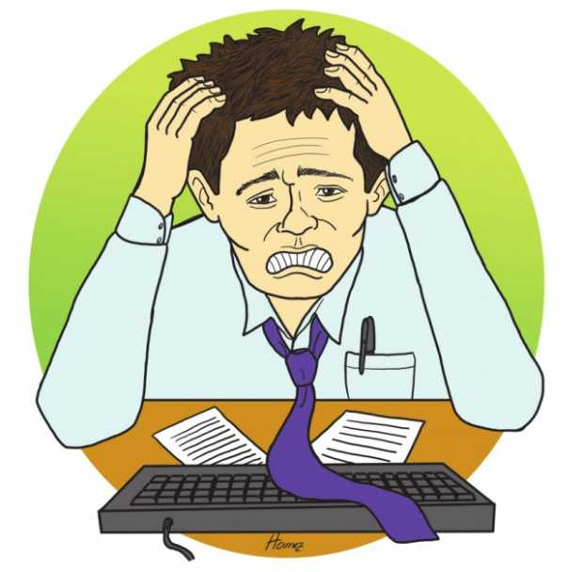
Enfermedad Laboral (EL):
Es la contraída como resultado de la exposición a factores de riesgo inherentes a la actividad laboral o del medio en el que el trabajador se ha visto obligado a trabajar. (Ley 1562 de 2012)

Slide 8
POLÍTICA DE SEGURIDAD Y SALUD EN EL TRABAJO – SG-SST
ACUERDO No. PSAA16-10560
Compromiso de la Alta Dirección
Responsabilidad en SST
Participación dinámica de todos los servidores judiciales en las actividades de prevención de ATEL
Articular la Política de SST con Plan Sectorial de la Rama Judicial, Sistema de Gestión de la Calidad y el Medio Ambiente - SIGCMA
A todos los niveles Jerárquicos
Fomento del autocuidado, promoción del estilo de vida y trabajo saludables, respeto y buen trato
Ambientes judiciales seguros
Política de Prevención en Salud Mental
Política de Prevención de Consumo de Sustancias Psicoactivas
Política de Seguridad Vial
Política de Prevención del Riesgo Público

Slide 9
Reglamento de Higiene y Seguridad
Industrial
Expedido el 16 de Enero de 2017
Consta de (ocho) 8 Artículos
Art. 1
Cumplimiento de las disposiciones legales, asegurando la prevención de AT y EL
Art. 2
Obligación de la Rama Judicial de promover y garantizar la constitución y
funcionamiento del COPASST
Destinación de recursos para el desarrollo de actividades en SST de acuerdo a la
asignación presupuestal del Ministerio de Hacienda
Las actividades del sistema se desarrolla bajo el ciclo PHVA
Art. 3

Slide 10
Art. 4
Riesgos existentes en la Rama Judicial:
Riesgo
Psicosocial
Riesgo
Biomecánico
Riesgo
Locativo
Riesgo
Público
Cumplimiento a las disposiciones legales y técnicas que se adopten para lograr la implementación,
mantenimiento y mejora continua del Sistema de Gestión de Seguridad y Salud en el Trabajo
Art. 5
La prevención de Accidentes de Trabajo y Enfermedades Laborales es de obligatorio cumplimiento Para
el efecto, se incluirá en la inducción y re inducción de los servidores capacitación en las medidas de
prevención y promoción establecidas en el SG-SST
Art. 6
Este reglamento permanecerá exhibido en un lugar visible de las sedes de trabajo, y su contenido se
dará a conocer a todos los servidores judiciales en el momento de su ingreso.
Art. 7
Art. 8
Vigencia a partir de la fecha

Slide 11
Prevención de Desórdenes Músculo Esqueléticos – DME
Prevención lesiones deportivas Juegos Rama Judicial
Inspecciones a condiciones del puesto de trabajo
Implementación Sistema de Vigilancia para la Prevención de Desórdenes Músculo Esqueléticos
SG-SST RAMA JUDICIAL
BIOMECÁNICO
PROGRAMA DE VIGILANCIA
EPIDEMIOLÓGICA
GESTIÓN DE LA SALUD
Fomento de estilos de vida y trabajo saludable
Prevención de consumo de alcohol, tabaco y demás sustancias psicoactivas
Prevención del Acoso laboral
Formación al Comité de Convivencia Laboral
Programa Conscientemente
Intervención de Factores de riesgo psicosocial
Consultoría individual y organizacional
PSICOSOCIAL
Evaluaciones Medicas (EMOS)
Programa de promoción y Prevención en salud y estilos de vida y entorno saludable. - Salud publica
Reporte e investigación de Casi Accidentes y Accidentes de Trabajo

Slide 12
Semana Seguridad y Salud en el Trabajo
Fomento de estilos de vida saludable y manejo del tiempo libre para servidores próximos al retiro laboral
Encuentros de Municipios, Jurisdicciones y/o Brigadas de Intervención
PREVENCIÓN INTEGRAL

Slide 13


SALUD PÚBLICA
Sars-CoV-2 COVID-19
La COVID-19 fue catalogada por la Organización Mundial de la Salud como una emergencia en salud pública, por esta razón la Rama Judicial estableció en la pagina Web un micrositio de consulta con los lineamientos, indicaciones y/o medidas preventivas en cuanto a la mitigación de la COVID-19, los cuales podrán ser consultados a través del siguiente link https://www.ramajudicial.gov.co/web/medidas-covid19/medidas-covid19 o por medio de su Coordinador de Seguridad y Salud en el Trabajo.

Slide 14

Artículo 2.2.4.6.8. Obligaciones de los empleadores.
El empleador está obligado a la protección de la seguridad y la salud de los trabajadores, acorde con lo establecido en la normatividad vigente. Dentro del Sistema de Gestión de la Seguridad y Salud en el Trabajo (SG-SST) en la empresa, el empleador tendrá entre otras, las siguientes obligaciones:
Decreto 1072 de 2015

Slide 15
Definir, firmar y divulgar la política de Seguridad y Salud en el Trabajo a través de documento escrito, el empleador debe suscribir la política de seguridad y salud en el trabajo de la empresa, la cual deberá proporcionar un marco de referencia para establecer y revisar los objetivos de seguridad y salud en el trabajo.
Asignación y Comunicación de Responsabilidades: Debe asignar, documentar y comunicar las responsabilidades específicas en Seguridad y Salud en el Trabajo (SST) a todos los niveles de la organización, incluida la alta dirección.
Rendición de cuentas al interior de la empresa: A quienes se les hayan delegado responsabilidades en el Sistema de Gestión de la Seguridad y Salud en el Trabajo (SG- SST), tienen la obligación de rendir cuentas internamente en relación con su desempeño. Esta rendición de cuentas se podrá hacer a través de medios escritos, electrónicos, verbales o los que sean considerados por los responsables. La rendición se hará como mínimo anualmente y deberá quedar documentada.
Definición de Recursos: Debe definir y asignar los recursos financieros, técnicos y el personal necesario para el diseño, implementación, revisión evaluación y mejora de las medidas de prevención y control, para la gestión eficaz de los peligros y riesgos en el lugar de trabajo y también, para que los responsables de la seguridad y salud en el trabajo en la empresa, el Comité Paritario o Vigía de Seguridad y Salud en el Trabajo según corresponda, puedan cumplir de manera satisfactoria con sus funciones.

Slide 16
Cumplimiento de los Requisitos Normativos Aplicables: Debe garantizar que opera bajo el cumplimiento de la normatividad nacional vigente aplicable en materia de seguridad y salud en el trabajo, en armonía con los estándares mínimos del Sistema Obligatorio de Garantía de Calidad del Sistema General de Riesgos Laborales de que trata el artículo 14 de la Ley 1562 de 2012.
Gestión de los Peligros y Riesgos: Debe adoptar disposiciones efectivas para desarrollar las medidas de identificación de peligros, evaluación y valoración de los riesgos y establecimiento de controles que prevengan daños en la salud de los trabajadores y/o contratistas, en los equipos e instalaciones.
Plan de Trabajo Anual en SST: Debe diseñar y desarrollar un plan de trabajo anual para alcanzar cada uno de los objetivos propuestos en el Sistema de Gestión de la Seguridad y Salud en el Trabajo (SG-SST), el cual debe identificar claramente metas, responsabilidades, recursos y cronograma de actividades, en concordancia con los estándares mínimos del Sistema Obligatorio de Garantía de Calidad del Sistema General de Riesgos Laborales.
Prevención y Promoción de Riesgos Laborales: El empleador debe implementar y desarrollar actividades de prevención de accidentes de trabajo y enfermedades laborales, así como de promoción de la salud en el Sistema de Gestión de la Seguridad y Salud en el Trabajo (SGSST), de conformidad con la normatividad vigente.
Participación de los Trabajadores: Debe asegurar la adopción de medidas eficaces que garanticen la participación de todos los trabajadores y sus representantes ante el Comité Paritario o Vigía de Seguridad y Salud en el Trabajo, en la ejecución de la política y también que estos últimos funcionen y cuenten con el tiempo y demás recursos necesarios, acorde con la normatividad vigente que les es aplicable.

Slide 17
El empleador debe garantizar la capacitación de los trabajadores en los aspectos de seguridad y salud en el trabajo de acuerdo con las características de la empresa, la identificación de peligros, la evaluación y valoración de riesgos relacionados con su trabajo, incluidas las disposiciones relativas a las situaciones de emergencia, dentro de la jornada laboral de los trabajadores directos o en el desarrollo de la prestación del servicio de los contratistas.
Dirección de la Seguridad y Salud en el Trabajo–SST en las Empresas: Debe garantizar la disponibilidad de personal responsable de la seguridad y la salud en el trabajo, cuyo perfil deberá ser acorde con lo establecido con la normatividad vigente y los estándares mínimos que para tal efecto determine el Ministerio del Trabajo quienes deberán, entre otras:
Planear, organizar, dirigir, desarrollar y aplicar el Sistema de Gestión de la Seguridad y Salud en el Trabajo SG-SST, y como mínimo una (1) vez al año, realizar su evaluación;
Informar a la alta dirección sobre el funcionamiento y los resultados del Sistema de Gestión de la Seguridad y Salud en el Trabajo SG-SST, y;
Promover la participación de todos los miembros de la empresa en la implementación del Sistema de Gestión de la Seguridad y Salud en el Trabajo SG-SST; y
11. Integración: El empleador debe involucrar los aspectos de Seguridad y Salud en el Trabajo, al conjunto de sistemas de gestión, procesos, procedimientos y decisiones en la empresa.

Slide 18

RESPONSABILIDADES DE LOS TRABAJADORES
2.2.4.6.10. Responsabilidades de los trabajadores
Los trabajadores, de conformidad con la normatividad vigente tendrán entre otras, las siguientes responsabilidades:
Decreto 1072 de 2015

Slide 19
Procurar el cuidado integral de su salud
Suministrar información clara, veraz y completa sobre su estado de salud
Cumplir las normas, reglamentos e instrucciones del Sistema de Gestión de la Seguridad y Salud en el Trabajo de la empresa
Informar oportunamente al empleador o contratante acerca de los peligros y riesgos latentes en su sitio de trabajo
Participar en las actividades de capacitación en seguridad y salud en el trabajo definido en el plan de capacitación del SG–SST; y
Participar y contribuir al cumplimiento de los objetivos del Sistema de Gestión de la Seguridad y Salud en el Trabajo SG-SST.

Slide 20


OBLIGACIONES DE LA ARL
Artículo 2.2.4.6.9. Obligaciones de las administradoras de riesgos laborales (ARL).
Las Administradoras de Riesgos Laborales – ARL, dentro de las obligaciones que le confiere la normatividad vigente en el Sistema General de Riesgos Laborales, capacitarán al Comité Paritario o Vigía de Seguridad y Salud en el Trabajo – COPASST o Vigía en Seguridad y Salud en el Trabajo en los aspectos relativos al SG-SST y prestarán asesoría y asistencia técnica a sus empresas y trabajadores afiliados, en la implementación del presente capítulo.
Decreto 1072 de 2015

Slide 21
Las ARL tienen a su cargo, entre otras, las siguientes funciones:
La afiliación de los trabajadores al Sistema de Riesgos Laborales.
Garantizar a sus afiliados la prestación de los servicios asistenciales de salud a que tienen derecho.
Garantizar a sus afiliados el reconocimiento y pago oportuno de las prestaciones económicas.
Realizar actividades de prevención, asesoría y evaluación de Riesgos Laborales.
Promover y divulgar programas de medicina laboral, higiene industrial, Seguridad y Salud en el Trabajo y seguridad industrial.

Slide 22

REPORTE DE ACCIDENTE DE TRABAJO - AT
Ocurrencia del Evento
Primeros auxilios (En caso de ser requerido, el Brigadista del piso presta la 1ra. atención al lesionado)
Llame a la línea de la ARL exclusiva para la Rama Judicial (cualquier servidor judicial puede hacerlo) e informe a la Coordinación de SST
LINEA ORO PARA LA RAMA JUDICIAL: 6000811
Desde un celular: #533 Opción 0
Directorio Coordinación de SST:
https://www.ramajudicial.gov.co/web/unidad-de-recurso-humano/informacion-general
Remisión del servidor a la IPS por parte de la ARL
El AT debe ser legalizado por el Coordinador de SST dentro de los dos (2) días hábiles siguientes a la ocurrencia del evento
El AT debe ser investigado y se deben realizar las acciones correctivas pertinentes
Recuerde siempre informar a su Jefe Inmediato

Slide 23
¿Cuáles son las prestaciones económicas?
Todo trabajador que sufra un accidente de trabajo o una enfermedad laboral tendrá derecho al reconocimiento y pago de las siguientes prestaciones económicas:
Subsidio: por incapacidad temporal: Garantiza al trabajador un ingreso durante el tiempo que se encuentre incapacitado temporalmente.
Indemnización por incapacidad permanente parcial: Es el pago único que recibe el trabajador que sufre una incapacidad permanente que le disminuye parcialmente su capacidad para laborar, igual o superior al 5% e inferior al 50% de su capacidad laboral. Un ejemplo de ello puede ser la pérdida de un dedo.
Pensión de invalidez: Es el pago periódico, vitalicio, que recibe el trabajador en caso de que no pueda volver a trabajar producto de la enfermedad o accidente laboral. Se establece cuando haya perdido el 50% o más de su capacidad laboral determinada por el Manual Único de Calificación de Invalidez.
Pensión de sobrevivientes: En caso de fallecimiento del trabajador, corresponde al pago periódico que reciben los familiares del trabajador, quienes pueden ser, de acuerdo con los requisitos legales, el esposo o la esposa, el compañero o compañera permanente, los hijos, o los padres.
Auxilio funerario: Es un monto destinado al pago de gastos funerarios.

Slide 24

ROLES Y RESPONSABILIDADES DEL SISTEMA DE GESTIÓN DE SEGURIDAD Y SALUD EN EL TRABAJO (SG-SST)

Slide 25
Todos los servidores Judiciales que hacen parte de la entidad, dentro del alcance del SG-SST
SERVIDORES JUDICALES
Participar y contribuir en el cumplimiento de la política y objetivos del SG-SST de la entidad
Procurar el cuidado integral de su salud
Cumplir con las instrucciones para mantener el orden y aseo de los puestos de trabajo y en general con toda actividad que garantice la seguridad en el desarrollo de sus funciones
Suministrar información clara, completa y veraz sobre su estado de salud y reportar al nominador y al Coordinador del SG-SST respectivo
Reportar las calificaciones de enfermedad de origen común o laboral a su jefe de área, nominador y al Coordinador del SG-SST respectivo
Cumplir las normas, reglamentos e instrucciones del SG-SST de la entidad
Informar oportunamente acerca de los peligros y riesgo latentes en su sitio de trabajo
Asistir y participar en todas las actividades de capacitación en seguridad y salud en el trabajo definidos por la entidad
Cumplir con la normatividad interna de la entidad en materia de Seguridad y Salud en el Trabajo
Reportar las incapacidades al área de Talento Humano correspondiente, una vez le sea emitida
Reportar inmediatamente al nominador y encargado del SG-SST todos los incidentes, accidentes de trabajo y enfermedades laborales
Informar cualquier novedad en materia de seguridad y salud en el trabajo a su nominador o jefe de área
Participar en la inducción y reinducción de seguridad y salud en el trabajo

Slide 26
Todos los servidores Judiciales que hacen parte de la entidad, dentro del alcance del SG-SST
JUDICANTES O PRACTICANTES
Cumplir con las normas internas de la entidad, políticas y reglamentos del SG-SST
Procurar el cuidado integral de su salud
Reportar inmediatamente al nominador y encargado del SG-SST todos los incidentes, accidentes de trabajo y enfermedades laborales
Reportar cualquier situación de emergencia, peligro o riesgo al responsable del SG-SST, o a su jefe inmediato
Informar cualquier novedad en materia de seguridad y salud en el trabajo a su nominador o jefe de área
Participar en la inducción y reinducción de seguridad y salud en el trabajo
NOTA: Los Coordinadores SST deberán dar a conocer los demás roles y responsabilidades establecidas en la Matriz según sea el caso.

Slide 27

Grupos de apoyo SISTEMA DE SEGURIDAD Y SALUD EN EL TRABAJO

Slide 28

COMITÉ PARITARIO DE SEGURIDAD Y SALUD EN EL TRABAJO – COPASST
Es un organismo de promoción y vigilancia de las normas y reglamentos de seguridad y salud en el trabajo dentro de la entidad.
En la Rama Judicial existe un Copasst Nacional, Un comité paritario por cada Dirección Seccional y Coordinación Administrativa y uno por las Altas Cortes.

Slide 29
FUNCIONES DEL COMITÉ PARITARIO DE SEGURIDAD Y SALUD EN EL TRABAJO - COPASST NACIONAL
ACUERDO No. PSAA15-10346 de 2015
“Por el cual se modifica el Acuerdo No. 268 de 1996 que regula la conformación, organización y funcionamiento de los Comités Paritarios de Salud Ocupacional de la Rama Judicial”.
“ARTÍCULO 4º- FUNCIONES DEL COMITÉ PARITARIO DE SEGURIDAD Y SALUD EN EL TRABAJO NACIONAL:
Además de las señaladas en la Resolución 2013 de 1986 del Ministerio de Trabajo y Seguridad Social y en los reglamentos, el Comité Paritario de Seguridad y Salud en el Trabajo Nacional tendrá las siguientes funciones:
1.Servir como órgano consultor de la Sala Administrativa del Consejo Superior de la Judicatura en los temas de su competencia
2.Estudiar las propuestas planteadas por los Comités Paritarios de Seguridad y Salud en el Trabajo de las Seccionales, de las Coordinaciones Administrativas y de las Altas Cortes, en asuntos de seguridad y salud en el trabajo y presentarlas a la Sala Administrativa del Consejo Superior de la Judicatura, para la adopción de las medidas más convenientes
3. Efectuar seguimiento permanente al cumplimiento de los objetivos del Sistema de Gestión de Seguridad y Salud en el Trabajo (SG-SST) de la Rama Judicial
4.Participar de las actividades de promoción, divulgación e información, del Sistema de Gestión de Seguridad y Salud en el Trabajo, para obtener la participación activa de los servidores judiciales en el desarrollo de los programas y actividades propias del Sistema

Slide 30
FUNCIONES DEL COMITÉ PARITARIO DE SEGURIDAD Y SALUD EN EL TRABAJO - COPASST NACIONAL
Cumplir con las funciones establecidas en la Resolución 2013 de 1986 del Ministerio de Trabajo y Seguridad Social y las siguientes:
Conocer la Política de SG-SST contenida en el Acuerdo No. PSAA16-10560
Participar en las actividades establecidas en el Plan de trabajo del SG-SST
Planificar y participar en las auditorías internas y externas al SG-SST
Realizar curso de capacitación del SG-SST de 50 horas y actualización de 20 horas (Resolución 4927 de 2016 del ministerio del trabajo en el artículo 2)
Al finalizar el periodo, rendir cuentas sobre su gestión a la Alta Dirección

Slide 31
FUNCIONES DEL COMITÉ PARITARIO DE SEGURIDAD Y SALUD EN EL TRABAJO - COPASST SECCIONAL
Cumplir con las funciones establecidas en los Acuerdos No. 268 de 1996, PSAA15-10346 de 2015 y PCSJA17-10846 de 2017 y las siguientes:
• Proponer y participar en la definición y ejecución del plan de trabajo anual
• Participar en la investigación de los incidentes, accidentes de trabajo y enfermedades laborales en el tiempo legalmente establecido
• Participar en inspecciones de seguridad integral
• Participar en la identificación de peligros, evaluación y valoración de riesgos
• Planificar y participar en las auditorías internas y externas del SG-SST
• Realizar curso de capacitación del SG-SST de 50 horas y actualización de 20 horas (Resolución 4927 de 2016 del ministerio del trabajo en el artículo 2)

Slide 32
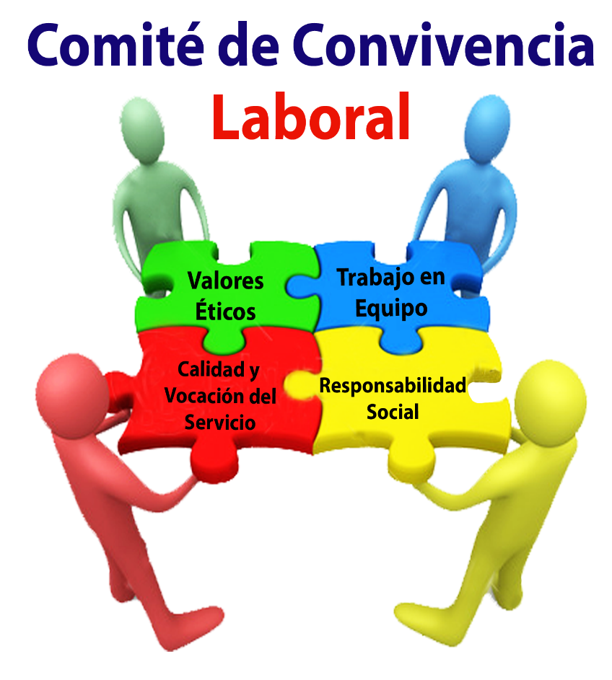
COMITÉ DE CONVIVENCIA LABORAL - CCL
Mediante Acuerdo No. PSAA16-10558 de 2016 la Rama Judicial realiza la creación y conformación los Comités de Convivencia Laboral en la DEAJ, uno en cada Corporación Nacional y uno en cada Dirección Ejecutiva de Administración Judicial.

Slide 33
FUNCIONES DEL COMITÉ DE CONVIVENCIA LABORAL
Cumplir con la normatividad aplicable al Comité de Convivencia Laboral y en especial las siguientes: Artículo 6 de la Resolución No. 0652 del 30 de abril de 2012
Remitir mensualmente la base de datos de seguimiento de quejas de acoso laboral al Coordinador del SG-SST Seccional

Slide 34

COMITÉ OPERATIVO DE EMERGENCIA -COE
El Comité Operativo de Emergencia debe responder técnica y adecuadamente a la función de administrar las emergencias de manera preventiva o ante una eventualidad de alto riesgo, siniestro o desastre y salvaguardar a las personas, sus bienes y el entorno

Slide 35
FUNCIONES DEL COMITÉ OPERATIVO DE EMERGENCIA -COE
Participar en las capacitaciones establecidas en el plan de trabajo del SG-SST
Conocer el plan de prevención, preparación y respuesta ante emergencias y gestionar los recursos necesarios para administrar la emergencia
Coordinar y administrar todas las actividades relacionadas en el plan de prevención, preparación y respuesta ante emergencias: antes, durante y después, con el apoyo de la ARL
Dirigir la ejecución de simulacros programados en el Plan de Trabajo del SG-SST
Socializar los resultados de su gestión con el Director Seccional y el Consejo Seccional de la Judicatura

Slide 36
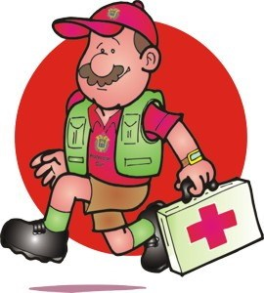
BRIGADA EMERGENCIAS
Están conformadas por servidores judiciales proactivos con dinamismo y características de líder en su entorno quien de forma solidaria participa voluntariamente en tareas de prevención y atención de emergencias en las Sedes de la Rama Judicial.

Slide 37
FUNCIONES DE LA BRIGADA DE EMERGENCIAS
Participar en las capacitaciones establecidas en el plan de trabajo del SG-SST
Conocer el plan de prevención, preparación y respuesta ante emergencias y participar en todas las actividades del mismo
Ser el primer respondiente antes, durante y después de una emergencia o de un accidente de trabajo
Participar en los simulacros que se programen dentro de las actividades del SG-SST
Responsabilizarse de la evacuación en caso de una emergencia
Participar en las Inspecciones locativas de seguridad, equipos de emergencias (camillas, botiquines, extintores, gabinetes contra incendios) y reportar las novedades al Coordinador SST
Cuidar la dotación bajo su responsabilidad y dar buen uso a los elementos de bioseguridad
Socializar los resultados de su gestión con el COE

Slide 38

COORDINADORES DE EVACUACION
Participar en las capacitaciones establecidas en el plan de trabajo del SG-SST
Mantener actualizados los datos de servidores judiciales para utilizar en caso de emergencia
Participar en los simulacros que se programen dentro de las actividades del SG-SST
Colaborar con las evacuaciones de emergencia, de acuerdo a los lineamientos del COE y la Brigada de emergencia
Cuidar la dotación bajo su responsabilidad
Socializar los resultados de su gestión con el COE

Slide 39

COMITÉ SEGURIDAD VIAL
La Rama Judicial, en desarrollo del SG-SST y del Plan Estratégico de Seguridad Vial (PESV), implementará actividades de promoción y prevención de accidentes en la vía pública. Por ello, todos actores viales son responsables de participar en las diversas actividades que se programen y ejecuten por parte de la entidad, dentro del SG-SST, con el fin de disminuir la probabilidad de ocurrencia de accidentes de tránsito.

Slide 40
FUNCIONES DEL COMITÉ SEGURIDAD VIAL
Participar en las capacitaciones establecidas en el plan de trabajo del SG-SST
Promover la implementación del Plan Estratégico de Seguridad Vial – PESV
Evaluar los resultados de la implementación del PESV como mínimo una vez al año y generar las acciones correctivas, preventivas o de mejora
Socializar los resultados de su gestión con el Director Ejecutivo Seccional o Nacional, o su delegado

Slide 41
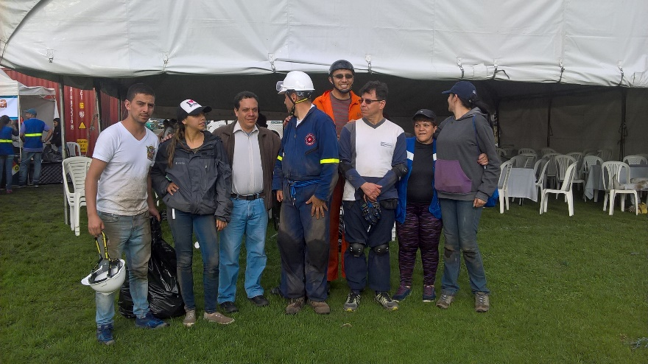
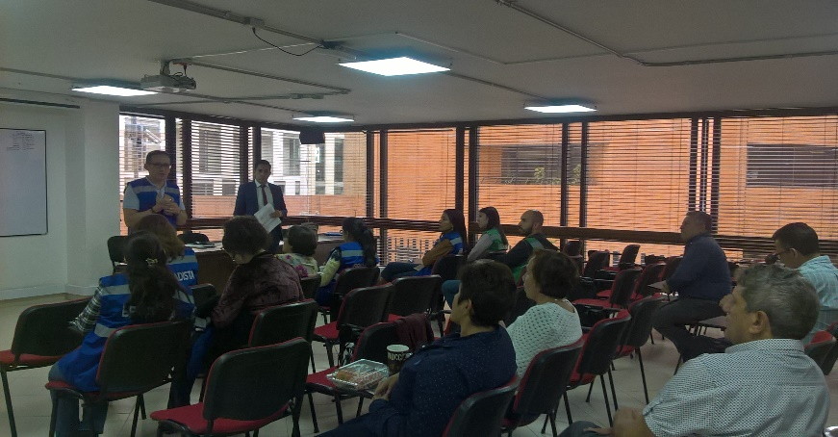
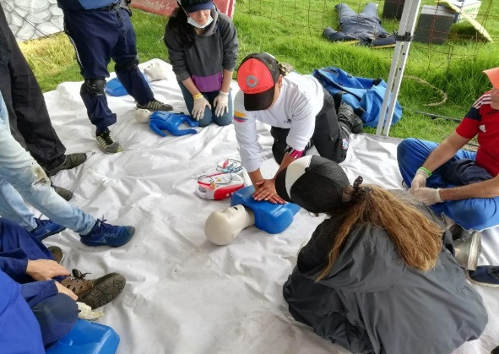
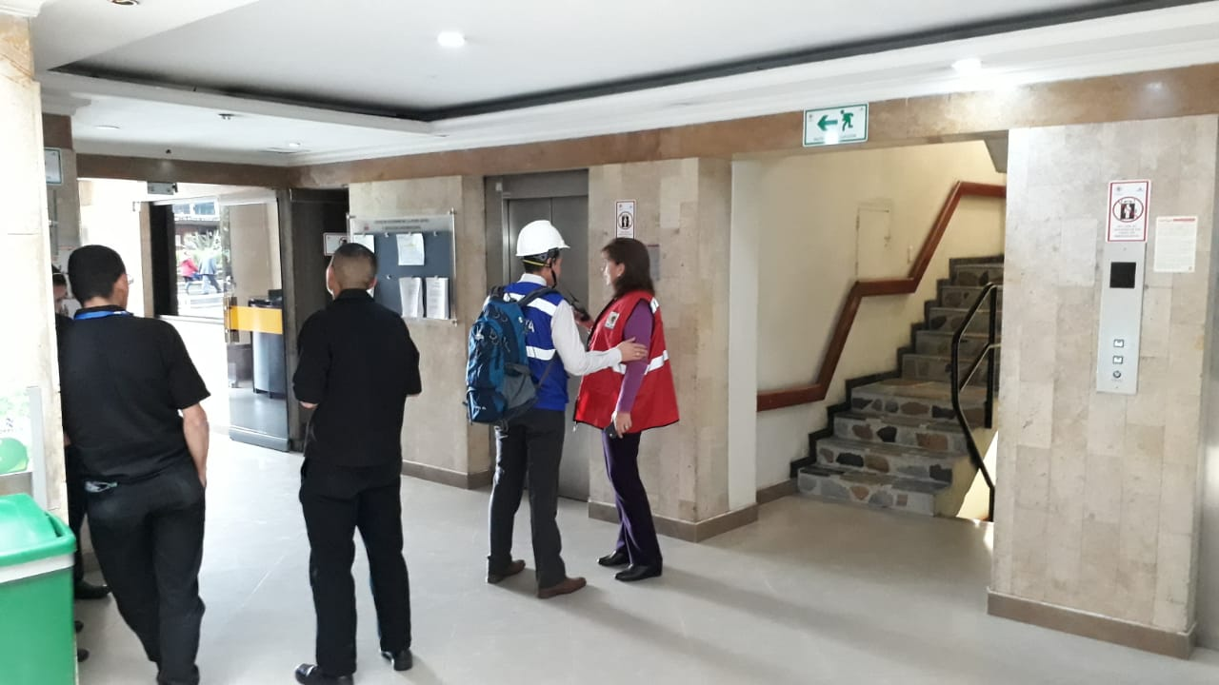
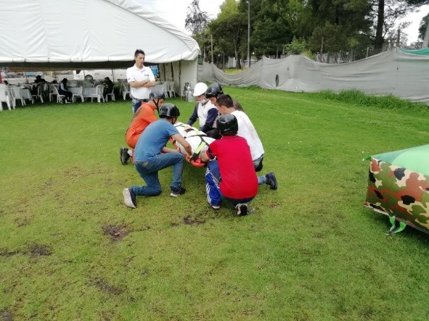
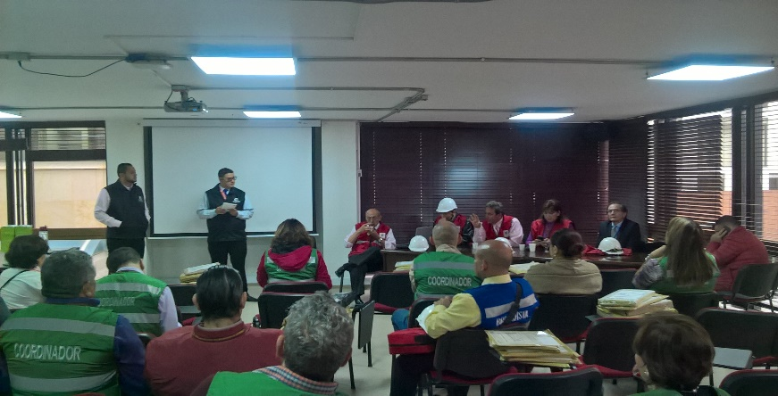
BRIGADA DE EMERGENCIAS INTERGRAL
COORDINADORES DE EVACUACION
COE

Slide 42

BIENESTAR SOCIAL
ACUERDO No. PCSJA22-11934 de 2022
“Por medio del cual se establecen los lineamientos para el Plan Nacional Cuatrienal y los programas anuales de Bienestar Social de la Rama Judicial”

Slide 43


Plan Nacional Cuatrienal de Bienestar Social
Tiene los siguientes componentes
Protección y Servicios Sociales
Calidad de Vida Laboral
Contendrán actividades orientadas a la atención de las áreas y etapas de ciclo vital de los beneficiarios, involucrando a sus familias y al entorno extralaboral por medio de espacios de intercambio cultural, esparcimiento y formación

Slide 44

Programas anuales de Bienestar Social
El Plan Nacional de Bienestar Social se realizará a través de los programas anuales de Bienestar Social, los cuales contemplarán, entre otras actividades, las siguientes:
Deportivas
Recreativas
Artísticas y culturales
Sociales
Bienestar Integral

